Slide 1
ロータリーロゴを正しく使う ～ロータリーのブランド力・認知度を高めよう～
Session：4
24-25年度公共イメージ向上委員会
委員 加藤 奈々（大阪RAC）

Slide 2
適切なロゴ使用はなぜ必要か？
①ロータリーの名称と知的財産を守る
②地元の活動がクラブまたは地区によるもの
であることを正しく認識してもらう
③一貫した方法でロータリーのストーリーを伝える
Notes:
適切なロゴの使用方法をお伝えする前に適切なロゴ使用はなぜ必要か？
こちらをお伝えいたします。
理由は大きく３点ございます。
①ロータリーの名称と知的財産を守る
②地元の活動がクラブまたは地区によるもの
であることを正しく認識してもらう
③一貫した方法でロータリーのストーリーを伝える
ロータリーロゴは、単なるデザインではなく、ロータリーの価値観や活動を象徴する大切な資産です。適切な使用によって、ロータリーのブランドイメージを向上させ、活動の認知度を高め、組織としての結束力を強化することができます。
ロータリーロゴの適切な使用は、ロータリーの活動がより効果的に社会に貢献するための第一歩となります。

Slide 3
ロータリーロゴと誇りのシンボル
公式ロゴ
誇りのシンボル
簡易公式ロゴ
Notes:
「ロータリーロゴと誇りのシンボル」について
まずは、いくつか用語を確認したいと思います。
ロータリーのロゴは、「公式ロゴ」と呼ばれます。この公式ロゴは、
「Rotary」の文字と ロータリーの歯車から構成されています。
これとは別に、歯車から「ROTARY INTERNATIONAL」の文字が取り除かれた簡易ロゴもあります。
どちらも国際ロータリーの公式ロゴとみなされます。
続いて、「誇りのシンボル」があり、これは一般に ロータリーの歯車として知られているものです。
ロータリーロゴと並んで、重要なものです。
ロータリーロゴについては、簡易バージョンがありますが、誇りのシンボルに簡易バージョンはなく、
スライド右の１つのみです。
公式ロゴと誇りのシンボルにはRを〇で囲んだマークがあります。
こちらは登録商標マークです。公式ロゴは歯車の外側に、誇りのシンボルには歯車の内側にこのマークがあります。
簡易ロゴにはこの登録商標マークがございませんので、ご確認ください。

Slide 4
「誇りのシンボル」は２０１３年に改定されました
Notes:
そして、「誇りのシンボル」は2013年に改定されました。
左側が従前、ロータリーで用いられていたものですが、2013年に右のものに改定されました。
先ほどもお伝えしましたが、この「誇りのシンボル」は、歯車の中に「Rotary International」の文字が記載され、
登録商標マークが歯車の中に表示されています。
また、使用している色はロータリーゴールドのみになっております。
今後、左の従前の誇りのシンボルや旧ロゴの使用をやめ、適切なロゴに更新してください。
2013年に正式に廃止されましたので、これらを使用した場合、時代遅れのクラブに見えたり、連絡が取りづらい印象を与えたりする場合があります。
このような認識は、新会員、パートナー、寄付者を募るクラブの取り組みに悪影響を与える可能性があります。

Slide 5
「誇りのシンボル」の使い方
誇りのシンボルは単独使用不可
クラブ名または地区入りのロゴを
近接位置に表示してください
誇りのシンボルの大きさは
ロータリーロゴの歯車に
対して4倍以上の必要がある
カラー印刷の場合は「ロータリーゴールド」、
単色印刷は「ブラック」か「ロータリー
アズール」色、単色印刷で背景が濃色の場合は
「白抜き」で表示ください
Notes:
それでは「誇りのシンボル」の使い方についてお伝えします。
ご注意いただきたい点がいくつかございます。
誇りのシンボルは単独で使用することができず、クラブ名または地区名・ゾーン
番号入りのロータリーロゴを近接位置に表示するようにしてください。
これも、国際ロータリーによる活動か否かを区別する観点からのものです。
また、誇りのシンボルの大きさはロータリーロゴの歯車に対して4倍以上でなくてはなりません。
色についても公式ロゴと同じく、カラー印刷の場合は「ロータリーゴールド」で
単色印刷は「ブラック」か「ロータリーアズール」色で
単色印刷で背景が濃い色の場合は「白抜き」で表示ください。
例外で、よく使われている金の箔押し表現は指定色から外れていますが、
エリ章やバッジ、表彰状や感謝状等には使用が認められています。

Slide 6
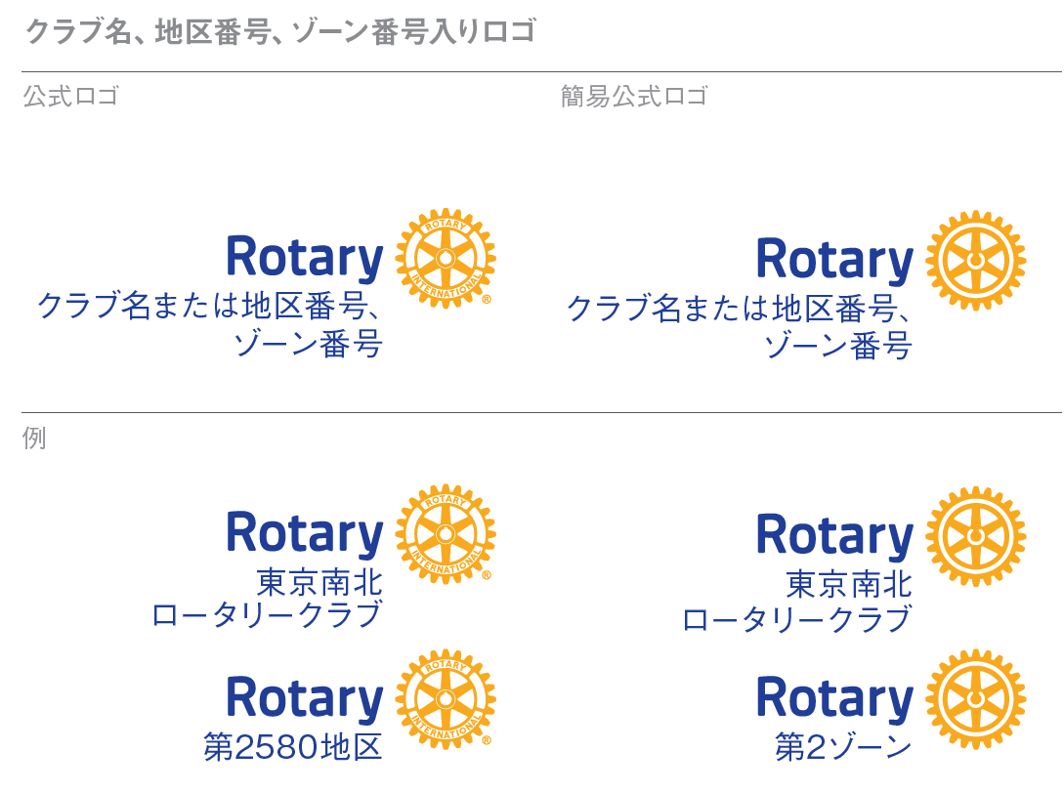
ロータリーロゴのシステム・ルール
①クラブ名または地区番号、ゾーン番号を入れる
②Rotaryの文字と歯車は、所定の位置と比率で
クラブ名等の表示位置は、正しい位置に
③公式ロゴの場合には、「登録商標マーク」®
が（歯車）の右下に付いていることを確認
Notes:
次に、ロータリーロゴのシステム、ルールについてご説明します。
一番のポイントですが、クラブや地区が使用するときには、必ずクラブ名または地区番号、
ゾーン番号を表示してください。
ロータリーロゴ単体で使用すると、国際ロータリーによるものと誤解を与えてしまいます。
Rotaryの文字と歯車については、所定の位置と比率が定められています。
クラブ名等は、歯車の左側に 右詰めで配置してください。
また公式ロゴの場合は歯車の右下に、かならず登録商標マークが付いているか確認をしてください。
簡易ロゴの場合には登録商標マークは必要ありません。

Slide 7
ロータリーロゴのシステム・ルール
歯車の直径（最小１３ｍｍ）
余白スペース
Notes:
印刷での歯車の直径は最小13mmと決められています。
また、ロゴの周囲には「Rotary」の大文字Rの字に相当するスペースをあけてください。

Slide 8
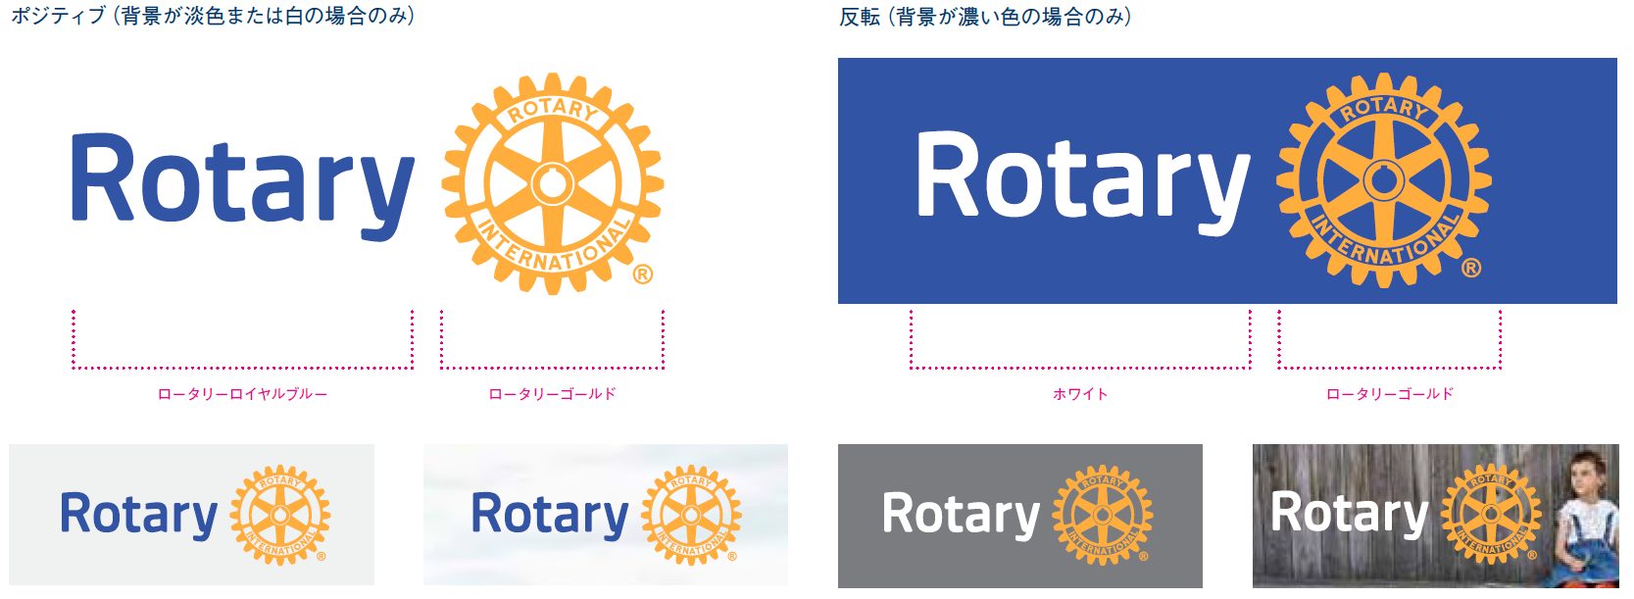
ロータリーロゴのシステム・ルール
フルカラーの場合
Notes:
カラー印刷する場合、歯車の色はロータリーゴールド色が推奨されています。
Rotaryの文字は背景が薄い場合はロータリーブルーで
背景が濃く見にくい場合は白抜きで表示してください。

Slide 9
ロータリーロゴのシステム・ルール
単一色の場合
Notes:
単色印刷の場合はロゴ全体を黒色、またはロータリーアズール色で、
単色印刷で背景が濃色の場合はロゴ全体を白抜きで表示してください。

Slide 10
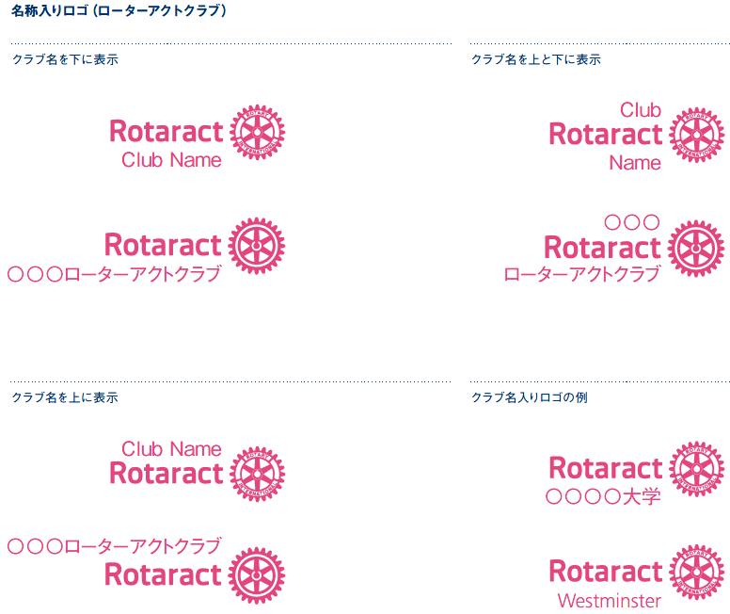
ローターアクトクラブのロゴ
色は「クランベリー」が指定です。
クラブ名等の表示位置等の制限は、
ロータリーのロゴの場合と同様です。
Notes:
ローターアクトクラブのロゴです。色は「クランベリー」が指定です。
クラブ名等の表示位置等の制限は、ロータリーのロゴの場合と同様です。

Slide 11
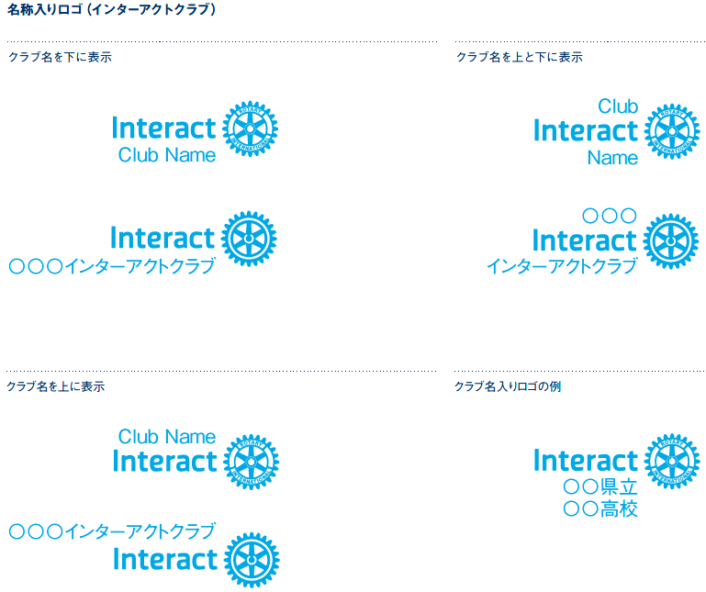
インターアクトクラブのロゴ
色は「スカイブルー」が指定です。
クラブ名等の表示位置等の制限は、
ロータリーのロゴの場合と同様です。
Notes:
インターアクトクラブのロゴです。色は「スカイブルー」が指定です。
クラブ名等の表示位置等の制限は、ロータリーのロゴの場合と同様です。

Slide 12
NG例
Notes:
ロータリーロゴのシステム・ルールをお伝えしましたが、それに反する例もお伝えしたいと思います。
ほかの物体を表すために誇りのシンボル（歯車）を使ったり、クラブ名の文字の色やフォントを変えたり、
正しいクラブ名入りロゴにほかの画像を加えたりしないでください。
ロゴの一部のみを使用したり、その一部を隠したり、ほかのロゴにその一部を使用することもNGです。
スライド一番左の左側のロゴは「Rotary」の文字がはっきり認識できません。
このような場合は文字を白抜きで表示することが認められています。
なおフルカラー印刷の場合、歯車の色はロータリーゴールドが推奨されています。
右側ロゴは文字だけでなく、歯車も白抜きになっている点が適切ではありません。
こちらのスライドを見ていただくとわかりやすいですが、まとまりや統一感がないように見えます。クラブがロータリーの世界的ネットワークの一部であることがわかりづらくなり、
世界や地域社会での存在感が分かりづらくなります。

Slide 13
ルールに従って作成されたロゴ
※クラブ名の右端が「Rotary」の「y」の文字と
並ぶように、右詰めにしてください
Notes:
クラブ名入りの公式ロゴをすべてのクラブが使用することで、まとまりと統一感が生まれます。
クラブが同じ視覚的要素を使用することで、効果的にストーリーを伝えることができます。
世界のどこであっても、ロータリーは世界的なネットワークと地域のつながりを築いています。
クラブ名の位置は、Rotaryの文字の下でも構いませんし、
上下に分けても、上に配置しても構いません。
英語の場合は、既に太字のRotaryの文字がありますので、
Rotary clubと表示する必要はなく、単にClubと表示することで足ります。
ただし気をつけなければならないのは、どの場合でも、
クラブ名の右端が「Rotary」の「y」の文字と並ぶように、
右詰めにしないといけない点です。

Slide 14
例
Notes:
左上のロゴのように、クラブ名を「Rotary」の文字幅と均等割り付けすることは不適切とされています。
クラブ名がRotaryの文字より左側にはみ出てしまいますが、右側のように、右端詰めに配置してください。

Slide 15
NG例
①
②
③
Notes:
①のロゴは「クラブ・地区・ゾーン番号以外の言葉」、ここでは「がんばろう神戸！」というフレーズを
入れてしまっている点で、適切でありません。
②のロゴは、簡易ロゴの下に、クラブ名等を表示したタイプですが、
クラブ名は、歯車の左側に配置するようにしてください。
③のロゴは、一見正しいロゴに見えますが、簡易ロゴでは無く、公式ロゴタイプなのに
商標登録マークがない点で不適切な表示となっています。

Slide 16
組み合わせロゴ
イベントやパートナーシップを推進するために、クラブ名や地区番号入り
のロゴと、他団体のロゴとを組み合わせることができる
組み合わせロゴには１つのパートナー団体/スポンサー/プログラム名のみ
含めることが可能（複数の団体等と協力する場合は、メインの団体を一つ選び、
他の団体リストは別の場所に表示）
Notes:
次に、「組み合わせロゴ」についてご説明します。
組み合わせロゴというのは、ロータリークラブが、他の団体のイベントやパートナーシップを推進するために、
クラブ名等が入ったロータリーロゴと、他の団体のロゴを組み合わせるものです。
ただし、組み合わせるロゴは、１つのパートナー団体やプログラムに限るとされています。
そのため、複数の団体と協力する場合には、
メインの団体を一つ選び、
他の団体は、別の場所にリスト等を表示する必要があります。
なおRI会長テーマの表示にはこの形式が推奨されています。

Slide 17
ご自身のロータリーロゴを 確認してみてください
Notes:
皆様のクラブでは、どのようなロゴを使用されていますか？これまでに説明したポイントをおさえたロゴになっておりますでしょうか？
適切な方法でロゴを使用されているクラブには、感謝申し上げます。また、ソーシャルメディア、ウェブサイト、推進・広報資料でも同様に、
適切なロゴを使用していることをご確認ください。

Slide 18
会員ピン
古いタイプの誇りのシンボルを用いた、
ロータリー会員ピンは使えないの？
→今後も、これまで同様に使用可能
Notes:
ここまでのお話で疑問を持たれたのかもしれませんが、
現在お使いのロータリー会員ピンは、実は、改定前の誇りのシンボルが用いられています。
しかし、この会員ピンについて国際ロータリーは、これまで通り、使用しても構わないと明言していますので、ご安心ください。

Slide 19
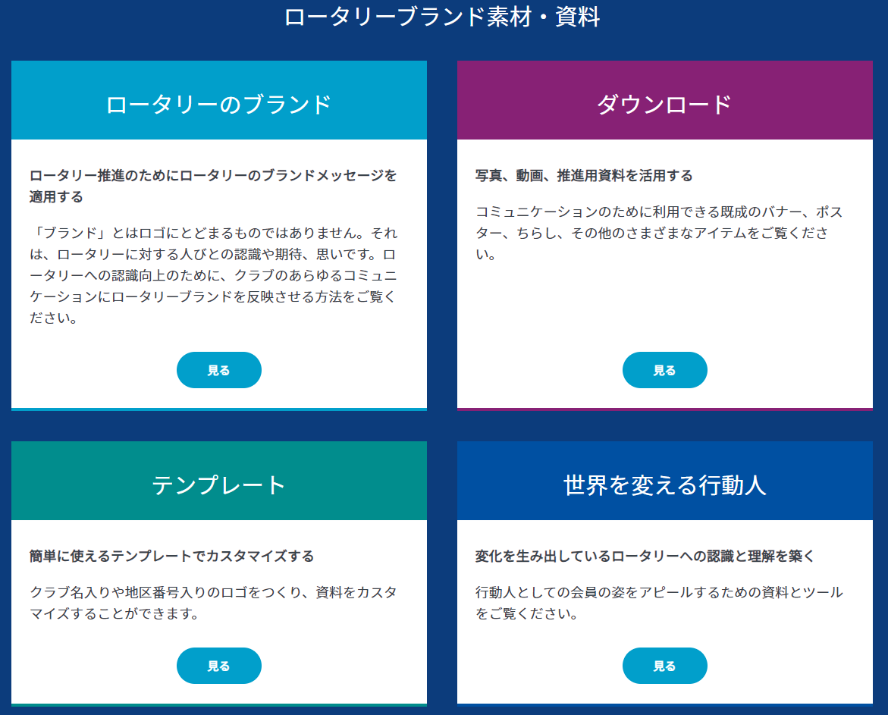
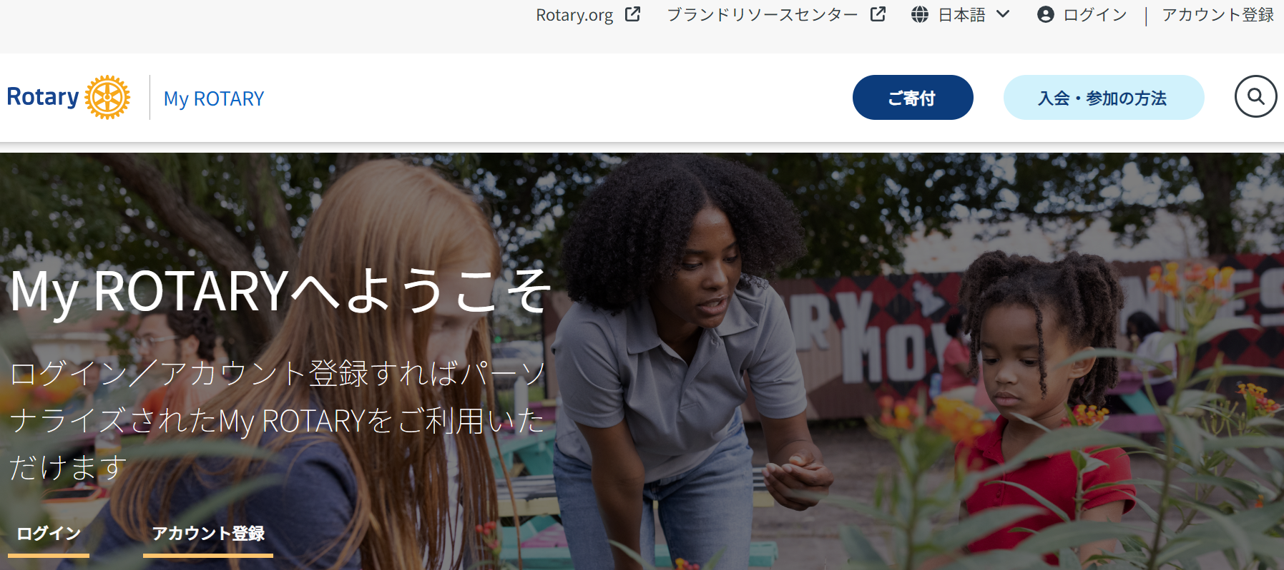
ロゴ作成方法
My ROTARY → ブランドリソースセンター → テンプレート
①
②
Notes:
これまでのロゴの複雑なルールをお伝えしましたが、
マイロータリーのブランドリソースセンターでは、ロゴのテンプレートが用意されています。
スライド左の最初の画面にございます、「ブランドリソースセンター」をクリックします。
次のページが開いたら、「テンプレート」の「見る」をクリックします。

Slide 20
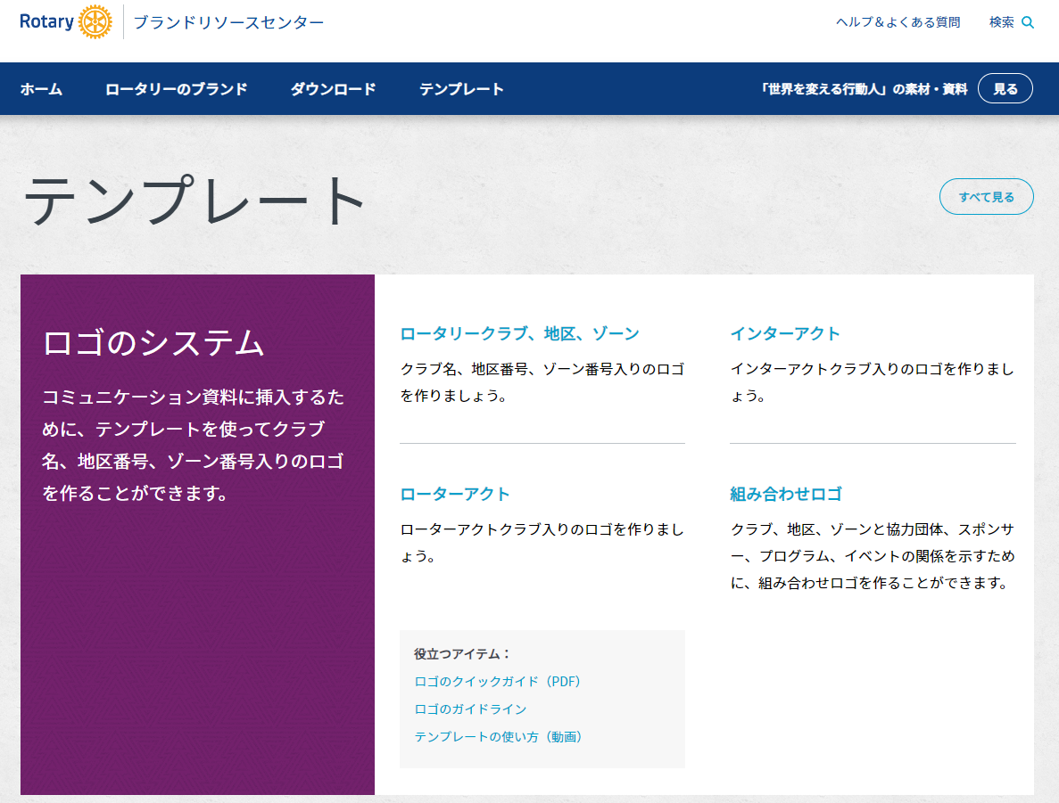
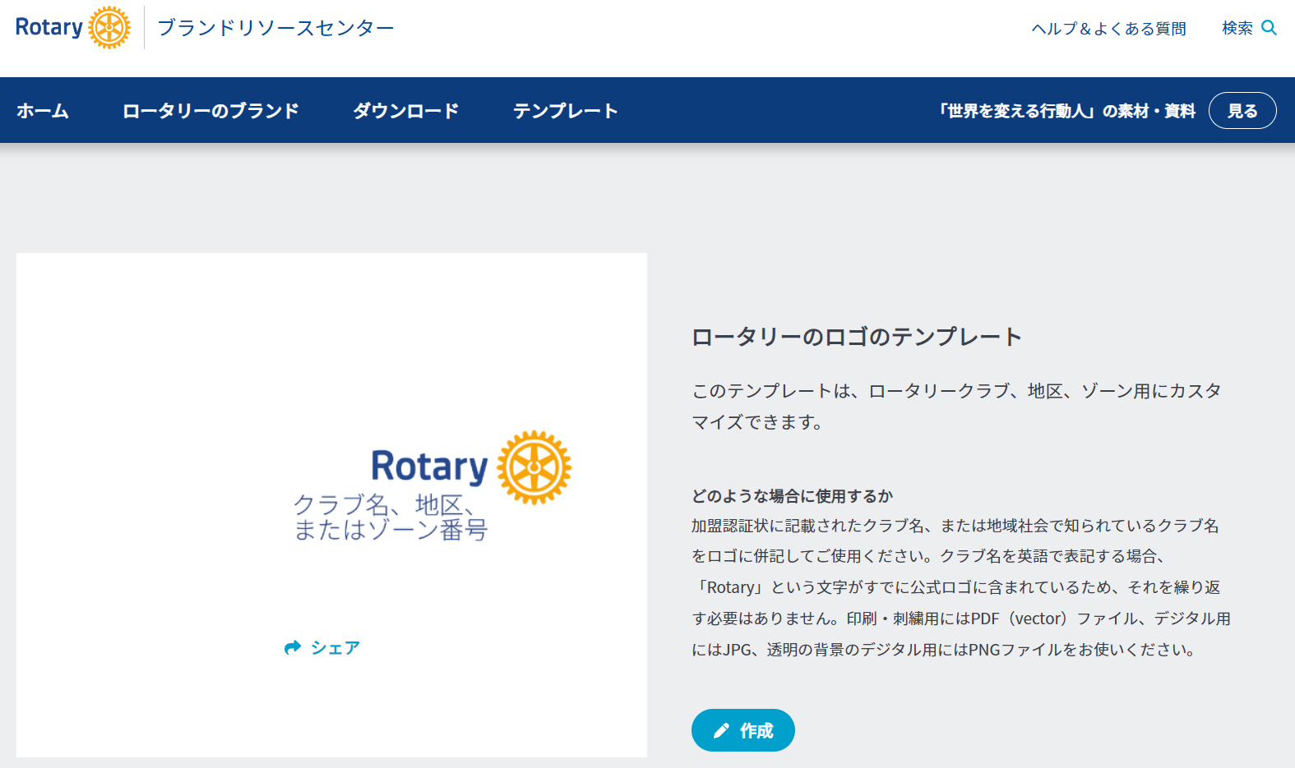
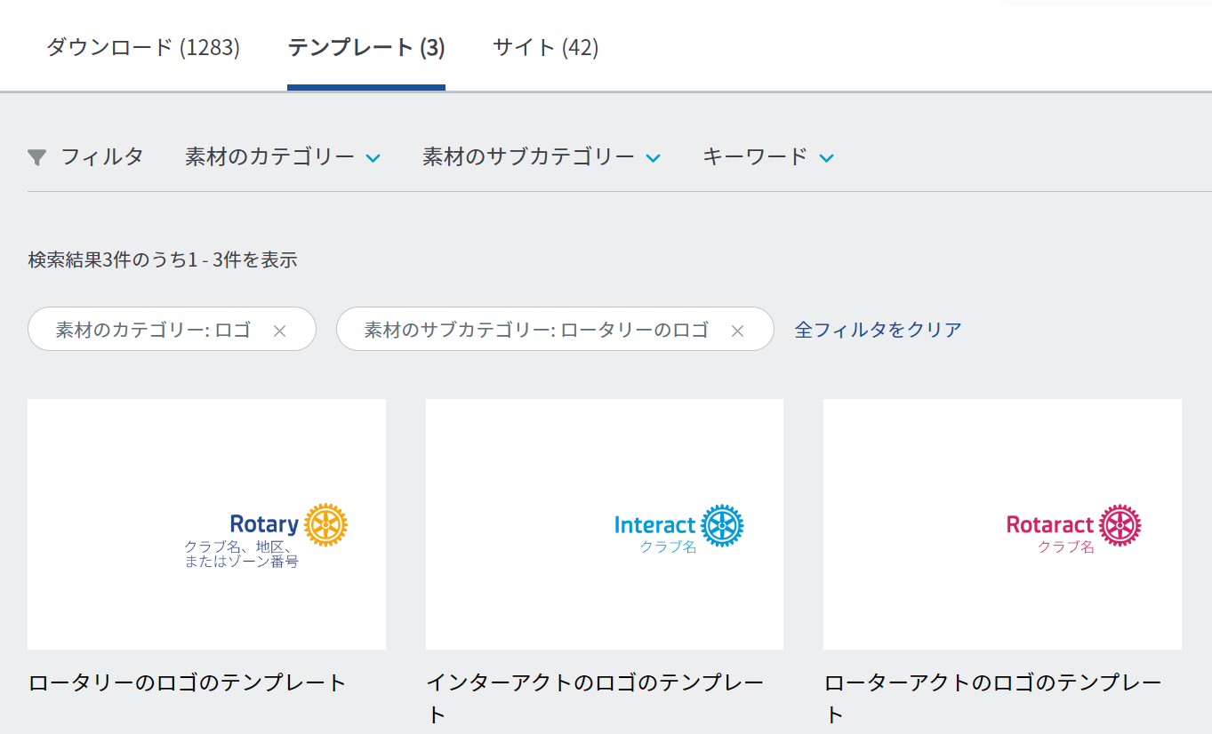
③
←組み合わせロゴのテンプレートもあります
⑤
④
Notes:
テンプレートのページが開いたら、クラブのロゴを作成する場合は
「ロータリークラブ、地区、ゾーン」をクリックします。
次のページが開いたら「ロータリーのロゴのテンプレート」をクリックします。
次のページで「作成」をクリックしてください。
こちらのページに「組み合わせロゴ」のテンプレートもございますのでご確認ください。

Slide 21
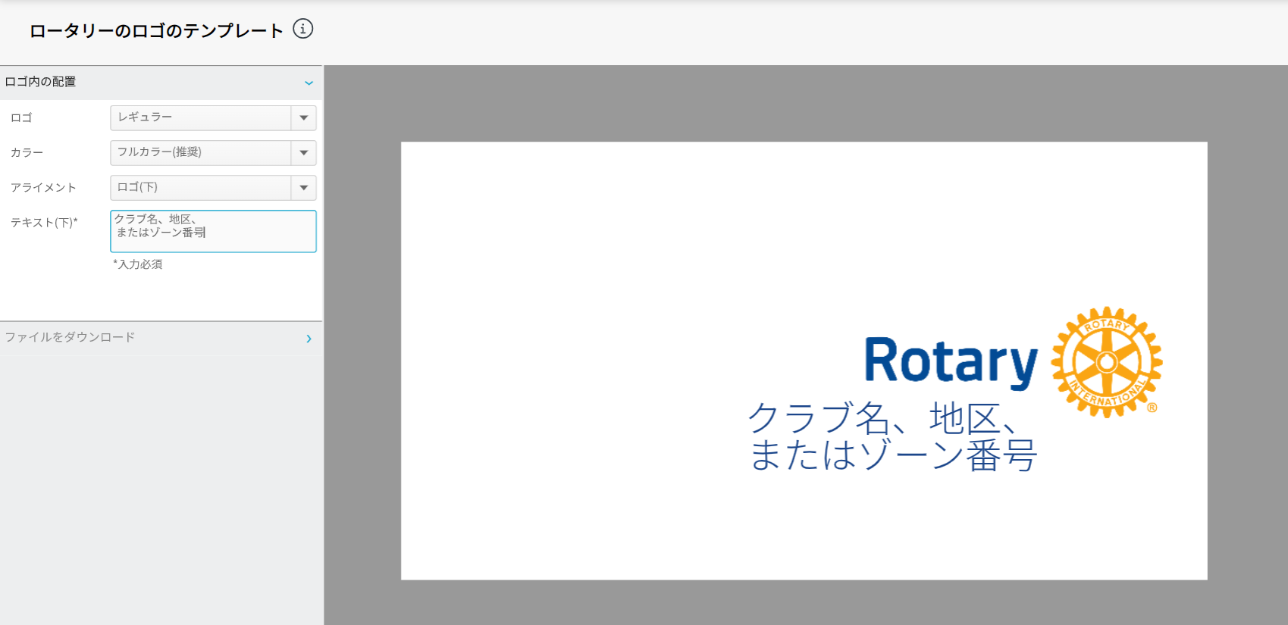
⑥
ロゴ、カラー、アライメントをプルダウン
メニューで選択、テキスト欄にクラブ名、
地区、またはゾーン番号を入力してください
※「簡易ロゴ」の作成がデフォルトで
設定されています。最初に「ロゴ」を
選択いただく際にはロゴの種類にご注意ください
⑦
「ファイルをダウンロード」で完成です
※PDF、JPG、PNGが選べます
Notes:
こちらのページでロゴ、カラー、アライメントをプルダウンメニューで選択、テキスト欄にクラブ名、地区、またはゾーン番号を入力してください。
※「簡易ロゴ」の作成がデフォルトで設定されています。
最初に「ロゴ」を選択いただく際にはロゴの種類にご注意ください。プルダウンメニューで変更ができます。
「ファイルをダウンロード」をクリックすると、ロゴが作成されますので、ダウンロードをお願いいたします。
ファイルは、PDF、JPG、PNGが選べます。
ローターアクトクラブ、インターアクトクラブのロゴ作成もできます。
ぜひ、使用されたことがない方はぜひお試しください。

Slide 22
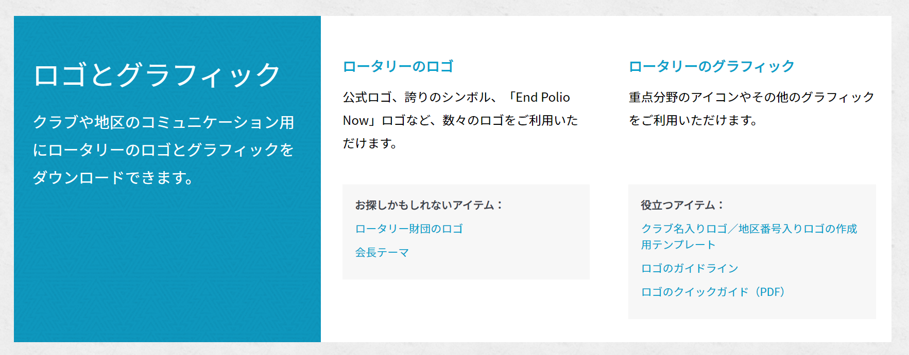
役立つアイテム
ロゴのガイドライン、クイックガイドが
ありますのでぜひご活用ください
Notes:
先ほどロゴの作成方法でお伝えしました、メニューの中に「ダウンロード」画面がございます。
そちらをクリックいただきましたら、「ロゴとグラフィック」が出てきます。
その中に「役立つアイテム」として、テンプレートもございますし、ガイドライン、クイックガイドもございます。
本日は限られたお時間の中でロゴの使用方法についてお伝えをしておりますので、
こちらに詳しくロゴの使用方法など載っております。
ぜひご活用ください。

Slide 23
ロゴ使用における第2660地区の見解について
①第三者に販売したり記念品等として提供する場合、「商品」として公式免許取得業者から
購入するか、事前に国際ロータリーから許可を得て申請した非公式業者から購入してください。
②クラブ旗、例会備品、名刺、週報、封筒、会員名簿、のぼり・横断幕、ビブス・タスキ等は
公式免許取得業者からの購入を推奨しますが、自クラブ作成でもかまいません。
③現時点で販売されている公式免許取得業者のグッズは、国際ロータリーから、ある時点で
一定期間の許可を得ていますので、現時点から見るとルールから外れているように
見受けられるものでも購入、使用には問題ございません。
自クラブで作成される場合は、国際ロータリーから個別許可を得ていないグッズを作成するため、
その時点でのブランドリソースセンターに示されたルールに即し、テンプレートを活用して作成してください。
④印刷物やWEBデザインについては、ブランドリソースセンターに示されたルールに即し、
テンプレートを活用して作成してください。
⑤デザインや使用方法等について確認が必要な場合は地区公共イメージ向上委員会に
お問い合わせいただければ対応いたします！事前のコンサルも受け付けていますのでご相談ください。
Notes:
最後に、ロゴ使用における第2660地区の見解ですを説明させていただきます。
①第三者に販売したり記念品等として提供する場合、「商品」として公式免許取得業者から購入するか、事前に国際ロータリーから許可を得て申請した非公式業者から購入してください。
②クラブ旗、例会備品、名刺、週報、封筒、会員名簿、のぼり・横断幕、ビブス・タスキ等は公式免許取得業者からの購入を推奨しますが、自クラブ作成でもかまいません。
③現時点で販売されている公式免許取得業者のグッズは、国際ロータリーから、ある時点で一定期間の許可を得ていますので、現時点から見るとルールから外れているように見受けられるものでも購入、使用には問題ございません。自クラブで作成される場合は、国際ロータリーから個別許可を得ていないグッズを作成するため、その時点でのブランドリソースセンターに示されたルールに即し、テンプレートを活用して作成してください。
④印刷物やWEBデザインについては、ブランドリソースセンターに示されたルールに即し、テンプレートを活用して作成してください。
⑤デザインや使用方法等について確認が必要な場合は地区公共イメージ向上委員会にお問い合わせいただければ対応いたします！事前のコンサルも受け付けていますのでご相談ください。

Slide 24
まとめ
・適切なロゴの使用は、団体への信頼と認知を築き（公共イメージの向上）、
組織の結束力の強化、ブランド力の強化などが期待できる
・ロゴの使用方法でお悩みの場合には公共イメージ向上委員会へご相談ください

Slide 25
ご清聴ありがとうございました

